Slide 1
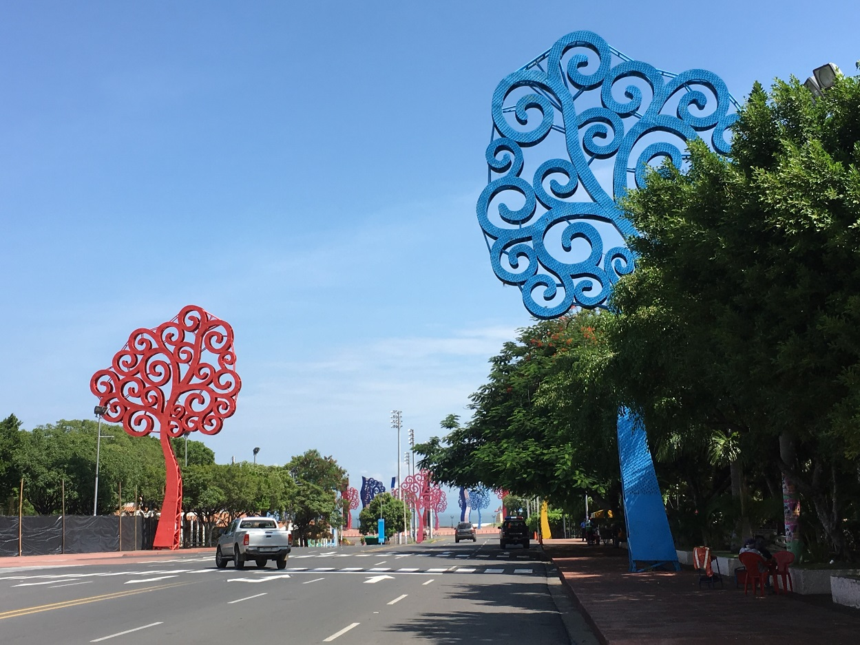
Reduktion der Auswirkungen des Klimawandels auf die ländliche Bevölkerung
Beispiel Nicaragua

Slide 2
Wie beeinflusst das Klima die Bauern?
Starke Niederschläge führen zu Überschwemmungen und Erdrutschen
Dürren führen zu Feuer
unregelmäßige Regenzeiten, längere Trockenperioden
neue Schädlinge und Pilzinfektionen
  Ernteausfälle & weniger Ertrag
  weniger Einkommen

Slide 3
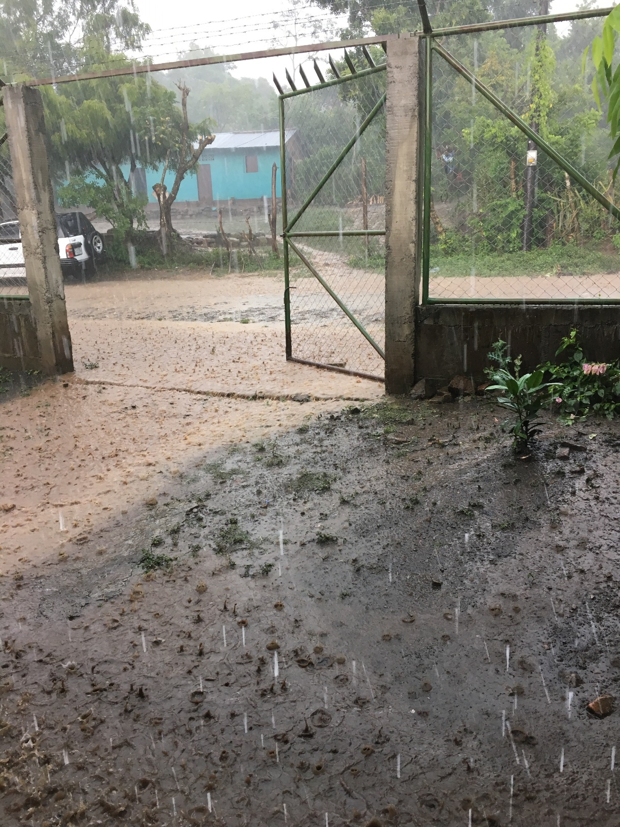

Slide 4
Was machen Hilfsorganisationen?
Hilfe für die Bauern durch Förderung von Wassersammelsysteme, Waldaufforstung oder Agroökologie / Biolandbau
Förderung von Wissensaustausch und Zusammenarbeit mit Wissenschaft, Politik und Bauern, Regionalgruppen, Frauen- und Männergruppen
Sensibilisierung über Ursachen und Folgen des Klimawandels

Slide 5
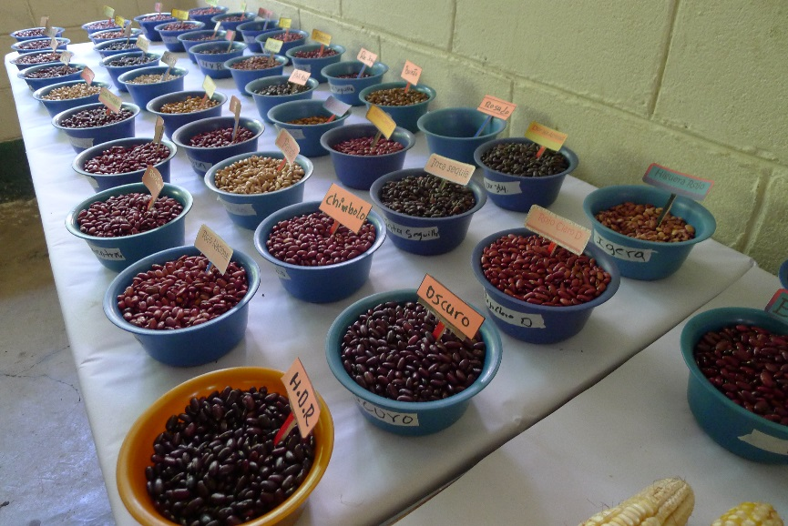
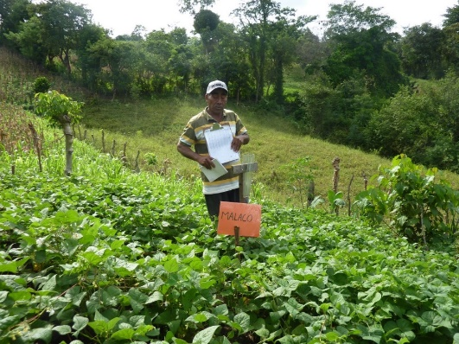
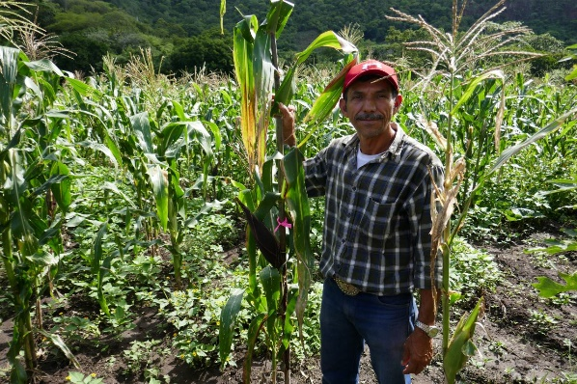
Anpassung/Klimaschutz: Beispiele
Diversifizierung der Produktion statt Monokulturen
Anbaumethoden um die Erde zu schonen
Wassersammelsysteme und kleine Bewässerungsanlagen
Aufforstung stärken
Organische Pestizide
Zucht und Verteilung lokaler Samen

Slide 6
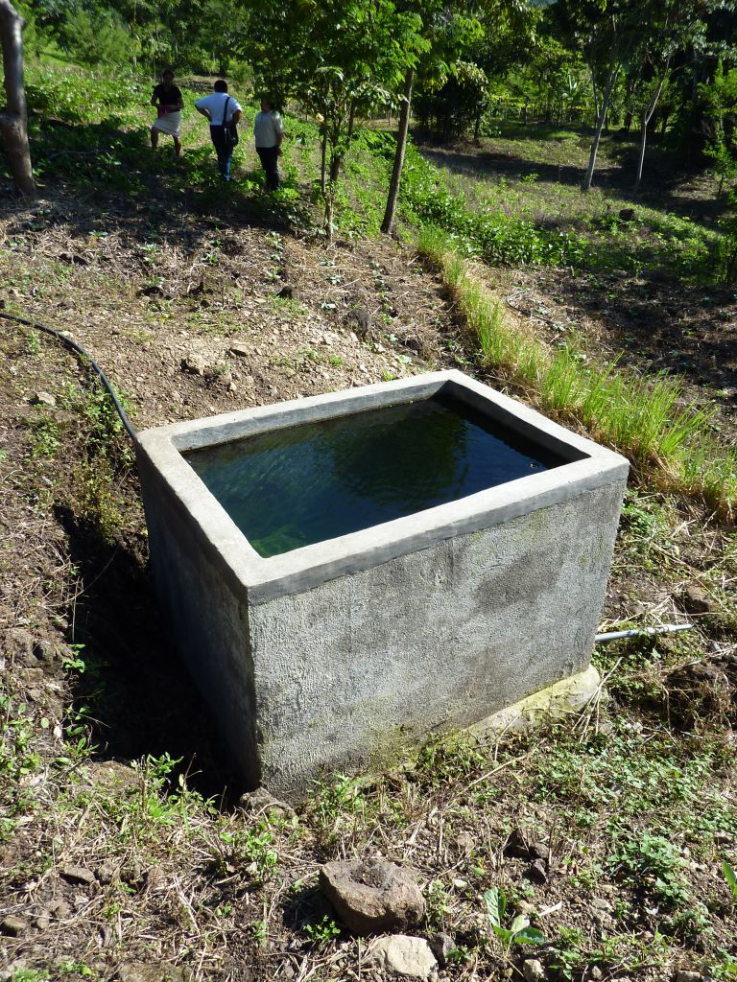
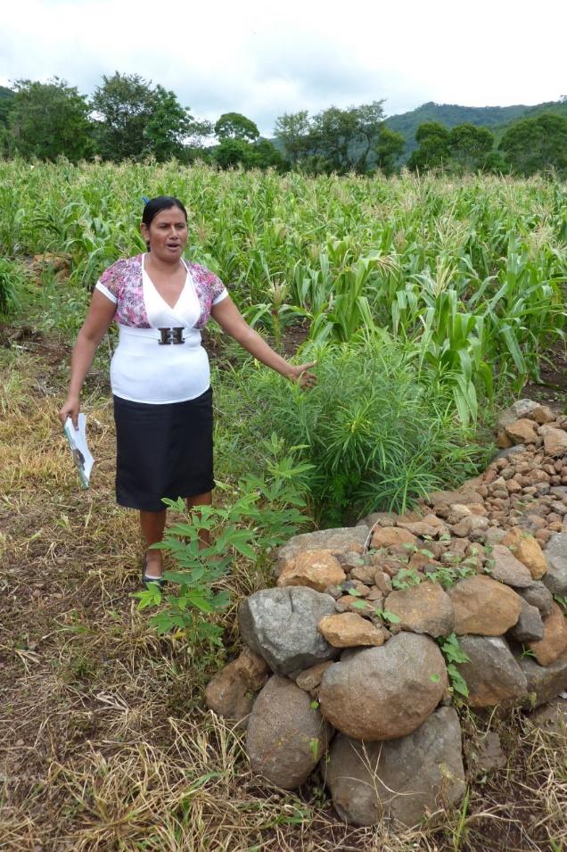
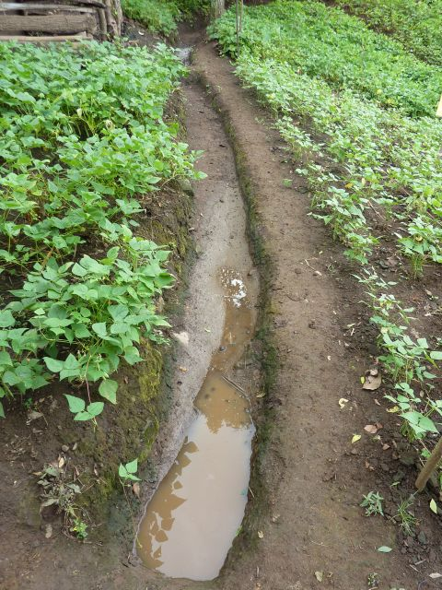
Notes:
Rainwater harvesting structure ->drip irrigation, contour stone wall, drainage trench

Slide 7
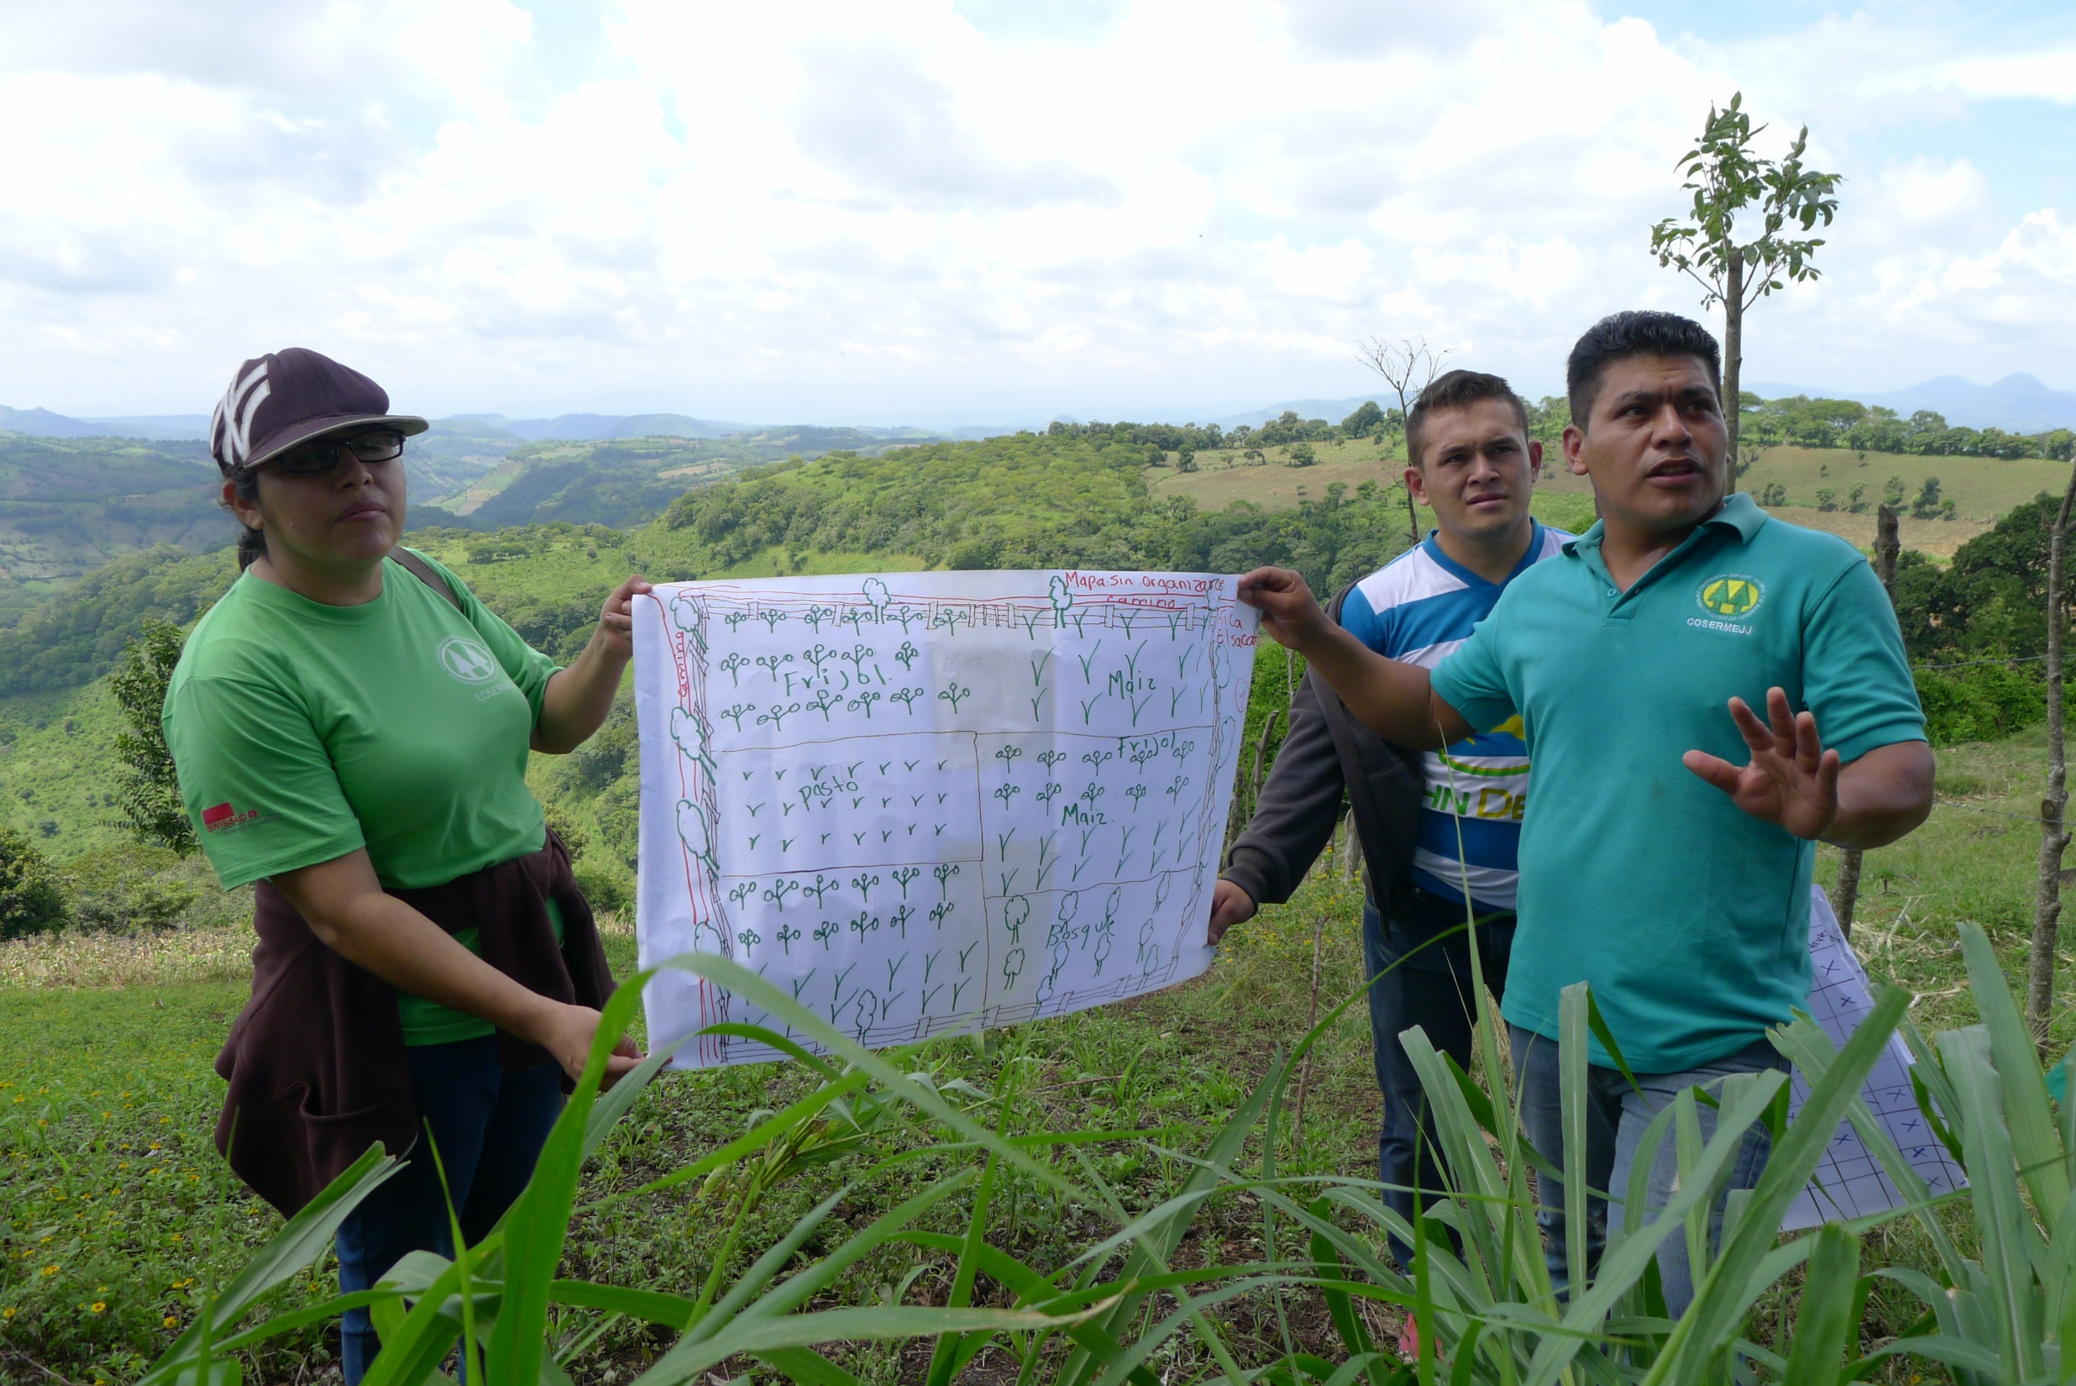

Slide 8
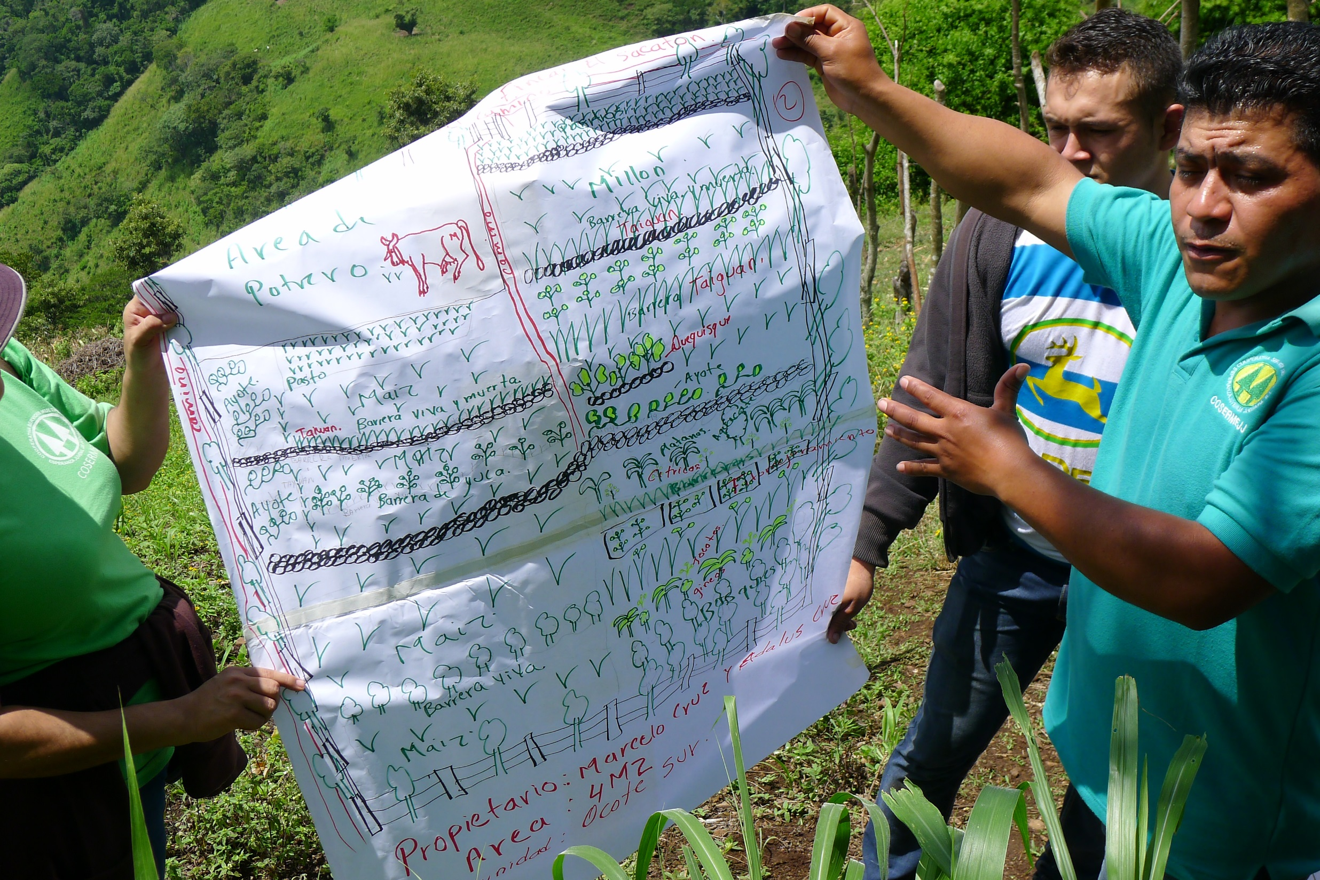

Slide 9
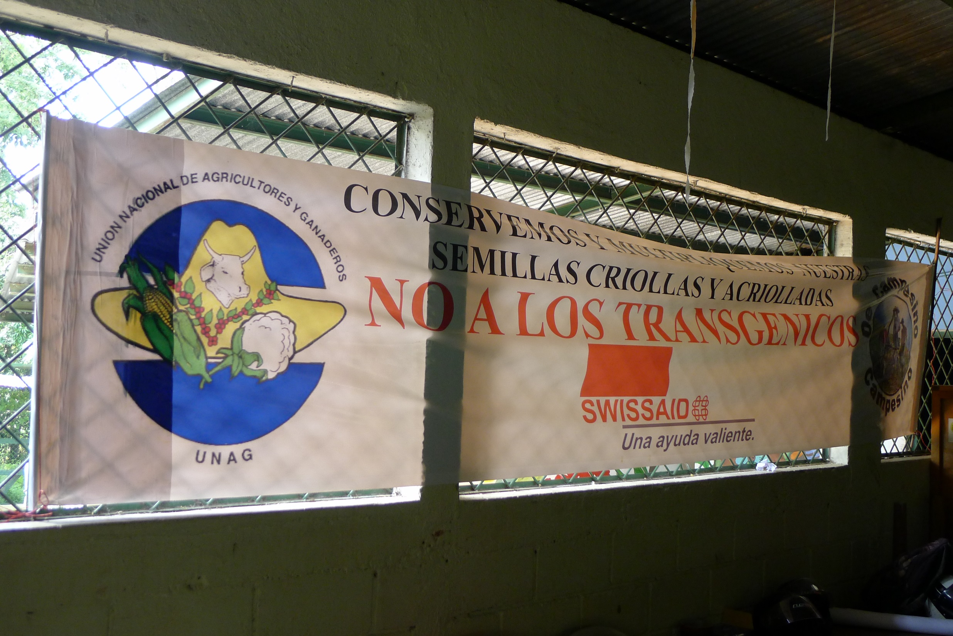

Slide 10
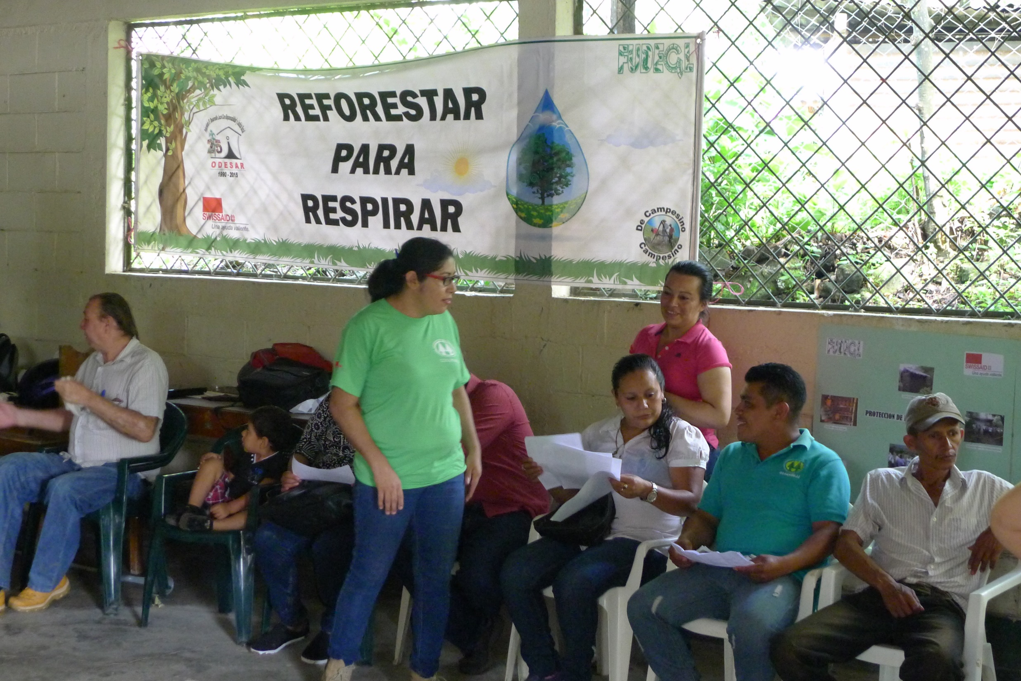

Slide 11

Mitigation: Vermeidung/Minderung von Klimagasen
Humusaufbau => Boden speichert CO2 => stabilere Ökosysteme
Weniger Nahrungsmittelverschleiss und geringerer Fleischkonsum hilft dem Klima
Aufforstung => Bäume reduzieren C02 und sorgen für stabilere Hänge
Agroökologie und Biolandbau haben hohe Wirkung.

Slide 12
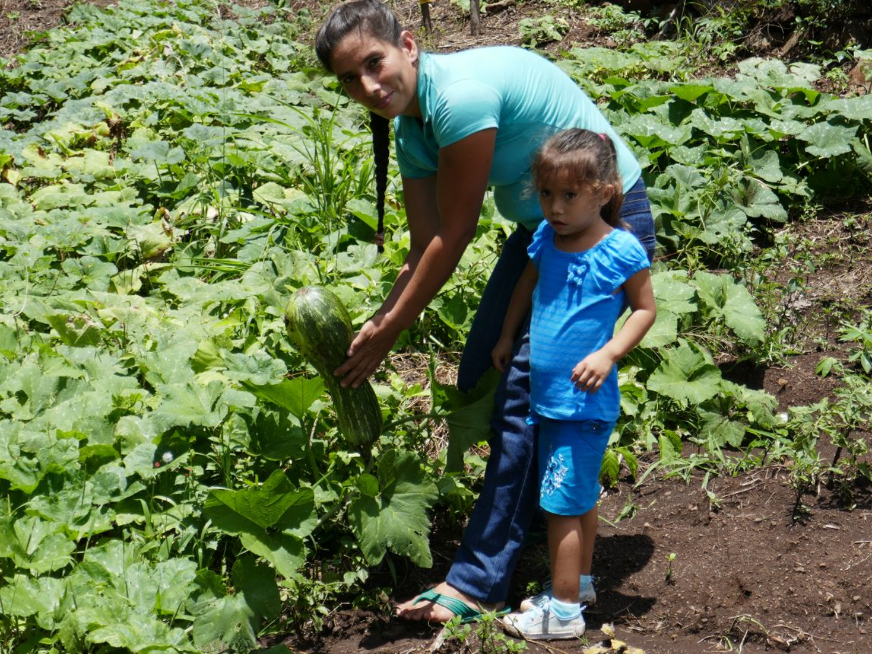
Resultate
Ca. 2500 Bauern machen bereits mit
180’000 Bäume gepflanzt
1800 Bauern pflanzen zwei bis vier zusätzliche Pflanzenarten an
50 Wetterstationen gebaut
Weniger Ernteverluste

Slide 13
Regierung macht mit
5 Gemeinden halfen bei Identifizierung der Klimaprobleme,
3 finanzierten Massnahmen
Staat hat eigenes Programm für lokale Samen gestartet
Staat hat den Import von genetisch veränderten Samen verboten (noch)

Slide 14
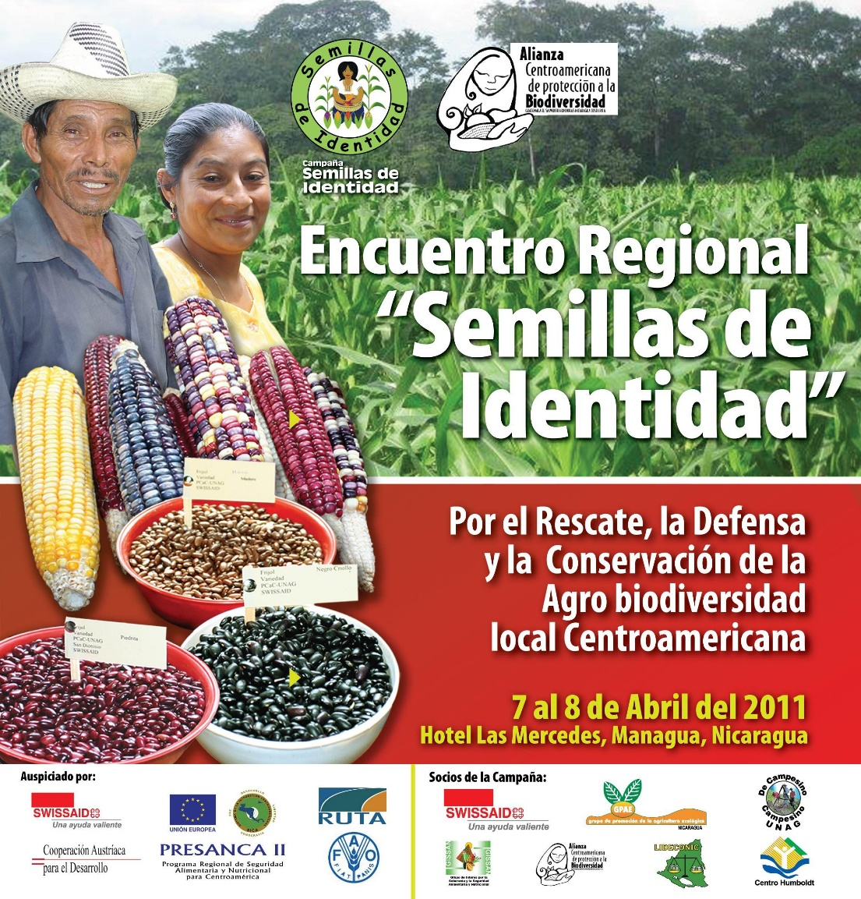
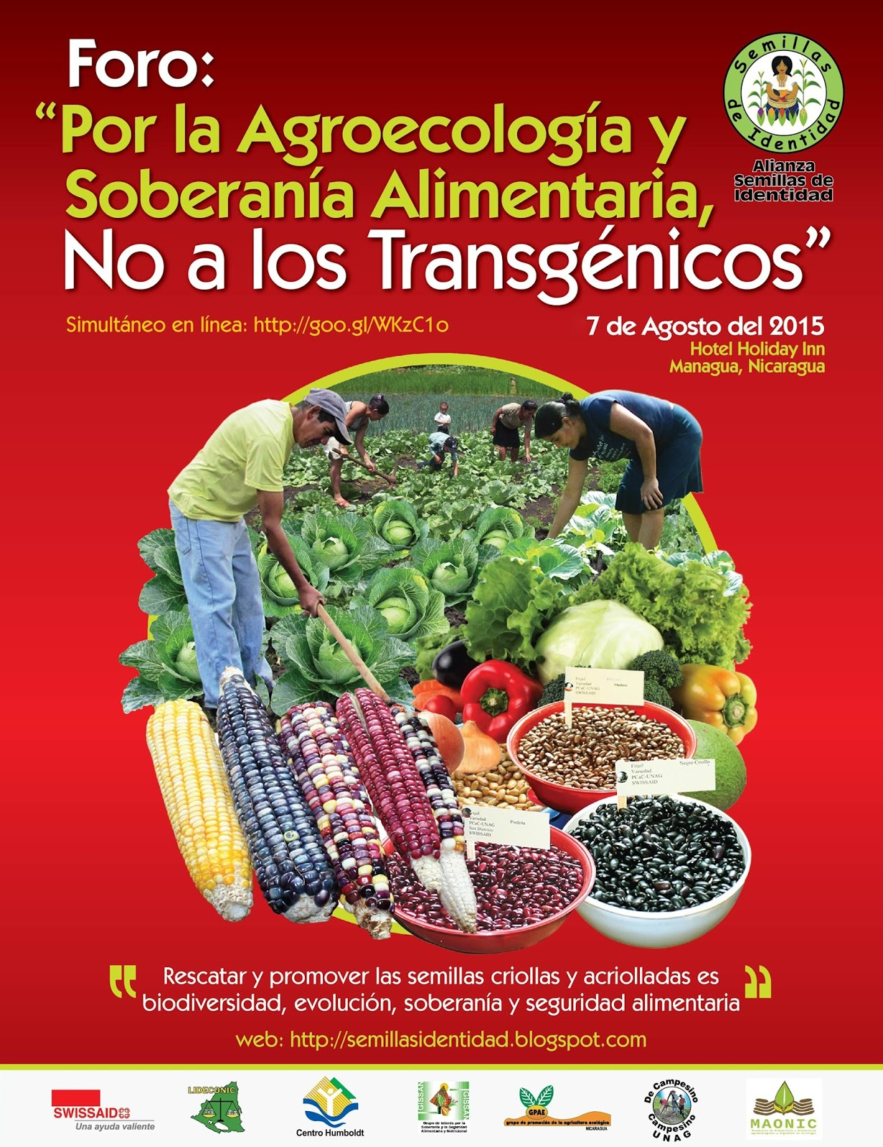
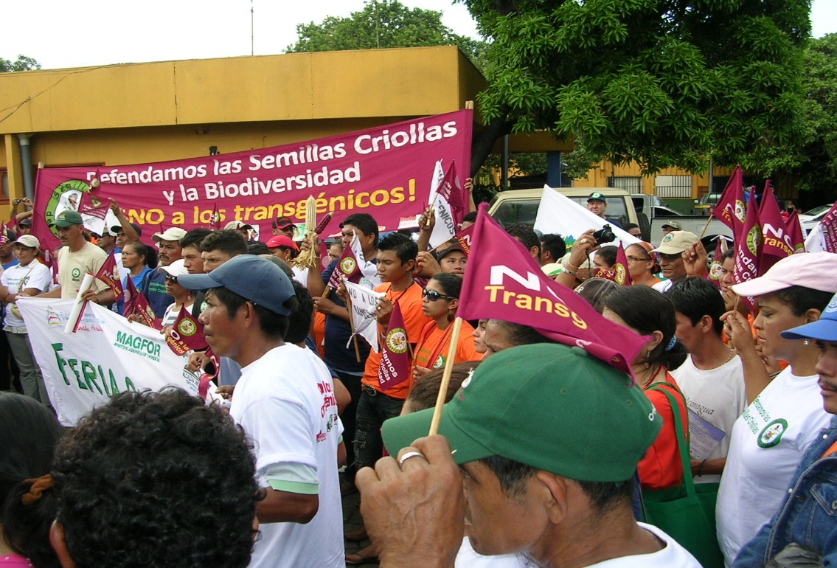

Notes:
Here we see farmers from different regions of the country who are handing over a petition for the extension of the import restriction of genetic modified seed.

